Slide 1


Talous- ja velkaneuvonta
Oikeuspalveluvirastossa
Notes:
Riikka
Minä olen Riikka Kurki talous- ja velkaneuvoja Joensuusta, Pohjois-Karjalan oikeusaputoimistosta. Kaverina minulla on Elina ja Elina voikin kertoa kuka ja mistä hän on. Ulosoton esiintyjistä tarkemmin kuulette sitten heidän osuuden alussa.
Tässä talous- ja velkaneuvonnan osiossa kerromme, että mitä Talous- ja velkaneuvonta on ja milloin olisi hyvä hakeutua asiakkaaksi.
Sitten käydään läpi vähän meidän asiointikanavia ja vilkaistaan nettisivut.
Hyvä on tietää vähän siitä, että mitä meillä asiakkaan kanssa tehdään, eli kerromme siitä kuinka asiakaspolku meillä kulkee.
Lopuksi kurkkaus meidän materiaaleihin sekä omaan koulutustarjontaan ja päästämme sitten ulosoton ääneen.

Slide 2


Talous- ja velkaneuvonta arjessa
Yksityishenkilöille sekä yksityisille ammatin- ja elinkeinon-
harjoittajille
Laki talous- ja velkaneuvonnasta
Ei mahdollista saada taloudellista tukea tai rahaa
Neuvonta on luottamuksellista ja maksutonta
Notes:
RIIKKA
2 min
Talous- ja velkaneuvonta on lakisääteinen palvelu ja meidän perustehtävät säädellään talous- ja velkaneuvontalaissa. Palveluitamme tarjoamme valtion oikeusaputoimistoissa, ja niitä on 23 toimistoa ympäri Suomen, myös Ahvenanmaalla. Eli jos esimerkiksi omalla paikkakunnalla on hyvinkin ruuhkainen tilanne niin apua voi hakea jostain muusta oikeusaputoimistosta.
Meidän tehtävämme on antaa tietoa ja neuvontaa talouden ja velkojen hoidosta sekä avustaa taloudenpidon suunnittelussa. Palvelumme ovat maksuttomia ja meitä sitoo vaitiolovelvollisuus.
Palvelumme ovat tarkoitettu yksityishenkilöille ja toiminimiyrittäjille. Yrityksen taloudellisissa ongelmissa kannattaa kääntyä yrittäjän Talousapu-palveluun.
Se on hyvä muistaa, että talous- ja velkaneuvonnasta ei ole mahdollista saada taloudellista tukea tai rahaa- eli annamme vain neuvoja ja avustamme velkajärjestelyasioissa.
Eli meiltä saa neuvoja arjen talousasioihin eli siihen miten rahat saa riittämään paremmin. Jos asiakkaalla on jo velkaongelma niin silloin mietitään asiakkaan kanssa paras vaihtoehto ongelman ratkaisemiseksi.
Pitkälti Talous ja velkaneuvonnan työ on jo pitkään ollut erilaisissa velkojen järjestelykeinoissa avustaminen. Yleisin näistä on yksityishenkilön velkajärjestely, mutta avustamme myös järjestelylainan hakemisessa tai vapaaehtoisissa maksusopimuksissa velkojien kanssa. Näistä erilaisista velkajärjestelykeinoista kerromme tarkemmin keväällä tulevissa koulutustilaisuuksissa.
Talous ja velkaneuvonnan arjessa näkyy, että asiakkaat ottavat yhteyttä usein liian myöhään eli vasta siinä vaiheessa kun velkaa on niin paljon ettei talousneuvonta enää riitä. Silloin usein lähdetään selvittämään velkaongelmaa. Näin talousneuvonta kulkee mukana myös velkojen järjestelyissä, koska järjestelyt ei auta, jos as. Vanhat tavat jäävät. Silloin on riskinä, että asiakas velkaantuu uudelleen joko jo maksujärjestelyn aikana tai heti sen jälkeen. Talousneuvonta on siis tärkeä osa-alue meidän työssä, eli saataisiin ne tilanteen oikeasti muuttumaan ja uudet tavat juurrutettua sinne arkeen.

Slide 3

Milloin asiakkaaksi?
Taloustilanne askarruttaa ja kaipaa apua talousasioissa
Haluaa saada rahat riittämään paremmin ja raha-asiat tasapainoon
Laskut viivästyvät
Velkatilanne on epäselvä
Velkaa kertynyt liikaa
Notes:
Ihan perusnyrkkisääntönä voisi sanoa, että velkaneuvontaan kannattaa olla yhteydessä mahdollisimman varhaisessa vaiheessa.
Kun tuntuu siltä ettei rahat riitä laskuihin ja elämiseen tai joutuu siirtämään eräpäiviä niin silloin on jo hyvä ottaa yhteyttä. Ei siis tarvitse olla velkaantunut vaan apua voi pyytää ihan vaikka saadakseen vinkkejä siihen miten sitä omaa taloutta olisi hyvä hoitaa että rahat riittäisi elämiseen. Meihin kannattaa ohjata olemaan yhteyttä viimeistään ainakin silloin, kun velkaa on kertynyt niin paljon ettei siitä enää omin voimin selviä eikä tiedä, että miten ratkaisisi tällaisen tilanteen. Asioiden kanssa ei kannata jäädä yksin, meihin kannattaa olla yhteydessä ja mietitään sitten yhdessä!
Tässä vielä haluan korostaa, että asiakas tekee kaikki päätökset itse. Meidän tehtävänä on opastaa ja avustaa mutta usein asiakkaat kysyvätkin että mitä siun mielestä kannattaisi tehdä. Kerromme toki vaihtoehdot ja annamme vinkkejä, mutta siltikin jätämme päätöksen tekemisen aina asiakkaalle. Eli velkaneuvonnasta emme ohjaa tai painosta johonkin ratkaisuun, vaan asiakas tosiaan päättää siitä itse.

Slide 4



Keski-Uudenmaan talous- ja velkaneuvonta
Puh. 029 566 0233
Keskustele talous- ja velkaneuvojan kanssa ma-pe klo 9-12. Numerosta saa myös asioimiseen liittyvää tietoa arkisin klo 8-16.15
Talous- ja velka-asiat mietityttävät
– ota yhteyttä!
Toimipiste
Järvenpään toimisto, osoite Helsingintie 18 (Bulevardikortteli, 5. krs)
i
www.talousjavelkaneuvonta.fi
Sähköinen asiointi – asioi itselle sopivana ajankohtana.
Chat - avoinna: ma-pe 10-12, to klo 14-16. Myös ruotsiksi pe klo 10-12, englanniksi ke klo 10-12.
Tietoa talouteen ja velkaantumiseen liittyvistä asioista
Talousneuvola
Matalankynnyksen neuvontapiste, ilman ajanvarausta.
Hyvinkää (Rentto) ja Järvenpää (JUST)

Slide 5
Mikä Talousneuvola on?
Matalan kynnyksen neuvontapiste
Kaiken ikäisille anonyymisti, maksuttomasti ja ilman ajanvarausta
Yleisneuvontaa, moniammatillinen tiimi vaihtelee paikkakunnittain
Voit tulla yhdessä mm. työntekijän tai läheisen kanssa.
Tule käymään kun tarvitset mm. tietoa palveluista ja vaihtoehdoista, talousneuvontaa ja apua eri elämäntilanteissa sekä vahvistusta, että asioille on tehtävissä jotain
Oli ensin vähän jännittävä että niin paljon ihmisiä, mutta kaikki olivat niin lämpimästi ystävällisiä että jännitys helpottui heti. On kivaa kun voi saada tietoja selvästi sanottuna, koska en ymmärrä virallista kieltä
Notes:
Talousneuvolassa voi keskustella anonyymisti omasta tai läheisen taloustilanteesta sekä arjen raha- tai velka-asioista ilman ajanvarausta. Neuvonta on luottamuksellista ja toiminta on suunnattu pääasiassa kaikenikäisille.
Talousneuvolassa annettava neuvonta on yleisneuvontaa. Oikeudellinen- ja sijoitusneuvonta ei kuulu Talousneuvola-työhön. Moniammatillinen tiimin rakenne ja toimintatavat vaihtelevat paikkakunnittain.
Keski-Uudenmaan alueella Talousneuvolat sijaitsevat Hyvinkäällä ja Järvenpäässä. Hyvinkäällä talousneuvolassa ovat mukana talous- ja velkaneuvonta, Keusoten työikäisten asiakasohjauksen asiakasohjaaja sekä ulosoton työntekijä. Järvenpäässä ovat muut vastaanottomassa paitsi ulosotto.

Slide 6
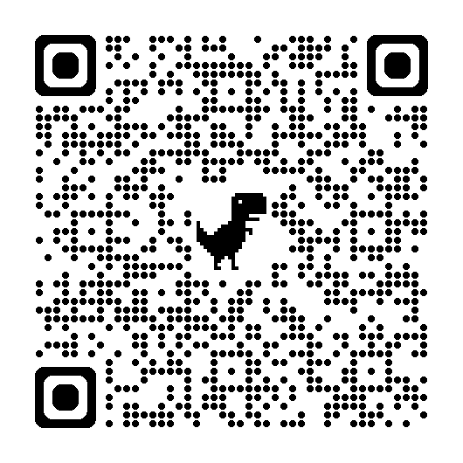
Keski-Uudenmaan Talousneuvolat
Hyvinkää
(Suutarinkatu 2,
Rentto 2. kerros)
klo 12-15
24.3., 29.4. ja 27.5.
Järvenpää
(Lääkärinkuja 1,
JUST 2. kerros)
klo 12-15
17.3., 21.4., 19.5. ja 16.6.
Lisätietoa Talousneuvolasta:

Slide 7


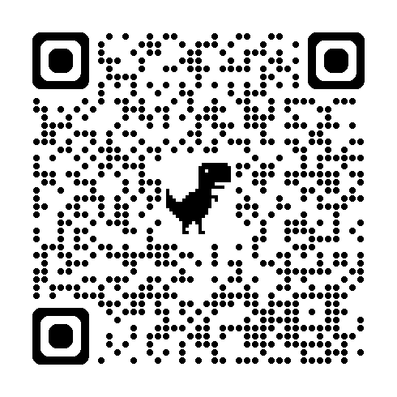
Askeleet kohti
parempaa taloutta -valmennukset
Maksuttomia ja kaikille avoimia
Valmennusten teemat:
Hyvä taloudenhallinta
Suunnittele talouttasi
Hallitse talouttasi
Lisätiedot ja ilmoittautumiset verkkosivuiltamme
Notes:
ELINA
Helmi-maalis-toukokuu päivätoteutus (klo 13). Huhtikuu klo 17
• valmennukset ovat maksuttomia ja suomenkielisiä
•sopii kaikille omien talousasioiden kehittämisestä kiinnostuneille
••Valmennukseen voi osallistua anonyymisti tai nimimerkillä (Osallistujatiedot eivät näy muille kuulijoille!)
•Verkkovalmennus webinaarin kesto 30 min
•Verkkovalmennuksien ajankohdat näkyvät verkkosivuilla, josta valmennksiin ilmoittaudutaan
osallistumislinkki lähetetään ilmoittautuneille sähköpostitse
Valmennukset koostuvat kolmesta eri teemaisesta jaksosta
Hyvä talouden hallinta
Suunnittele talouttasi
Talous haltuun
Suosittelemme osallistumista kaikkiin jaksoihin ja esitetyssä järjestyksessä. Näin saat valmennuksestamme parhaan hyödyn irti

Slide 8
Askeleet kohti parempaa taloutta www.talousjavelkaneuvonta.fi
Notes:
ELINA
Siirrytään ulosoton teemaan.

